Slide 1

Medidor de umidade de madeira sem contato
Apresentação prévia
Gabriel Rocha Rogoginski
Juliana Beatriz Vitória D´Agostin de Azevedo Sant´Ana
Nycollas Daniel Oliveira Santos
Automação Industrial
Wilerson Sturm
Curitiba
2023

Slide 2
Sumário
Dispositivo
Externo
Interno (FPGA)
Materiais
Método
Discussão
Equações
Conclusão
Agradecimentos
Referencias

Slide 3
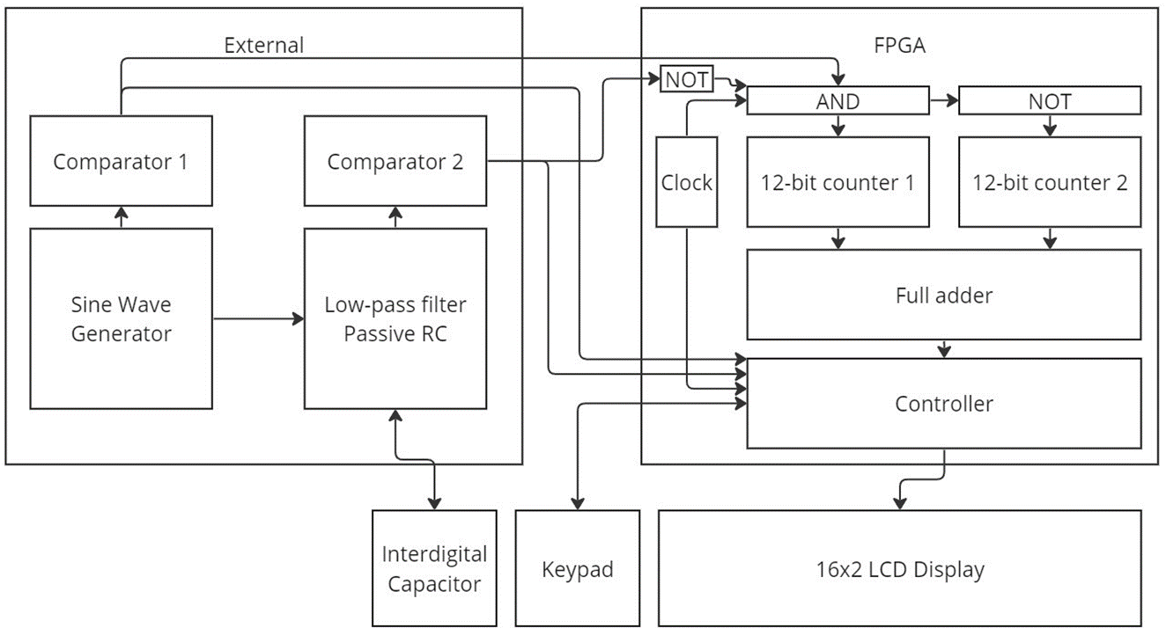
Dispositivo

Slide 4
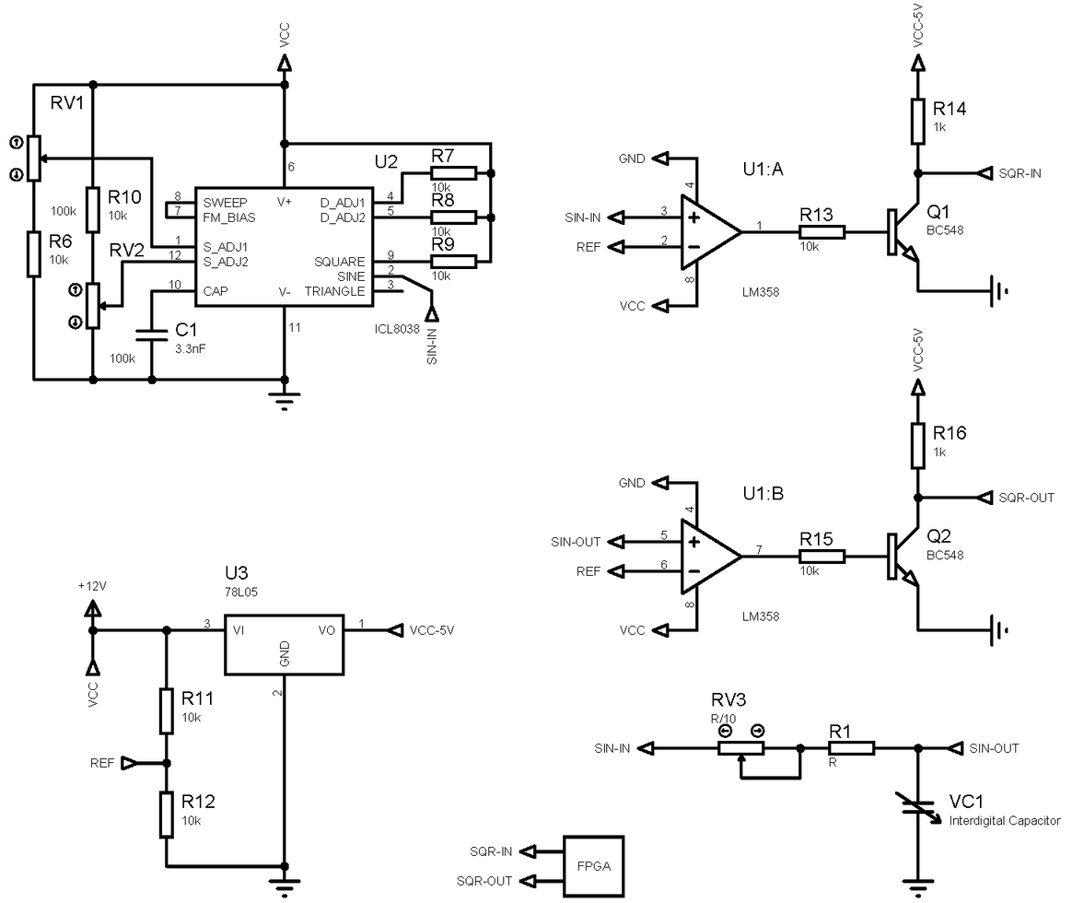
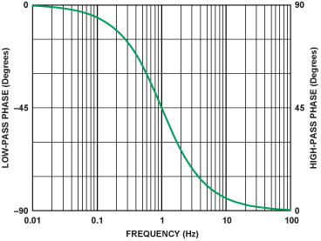
Externo

Slide 5
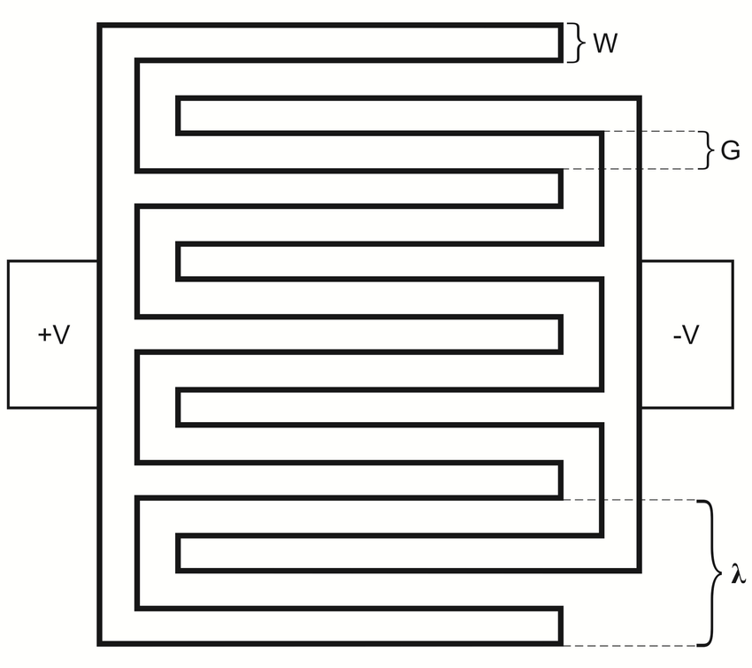
Externo
Interdigital capacitor

Slide 6
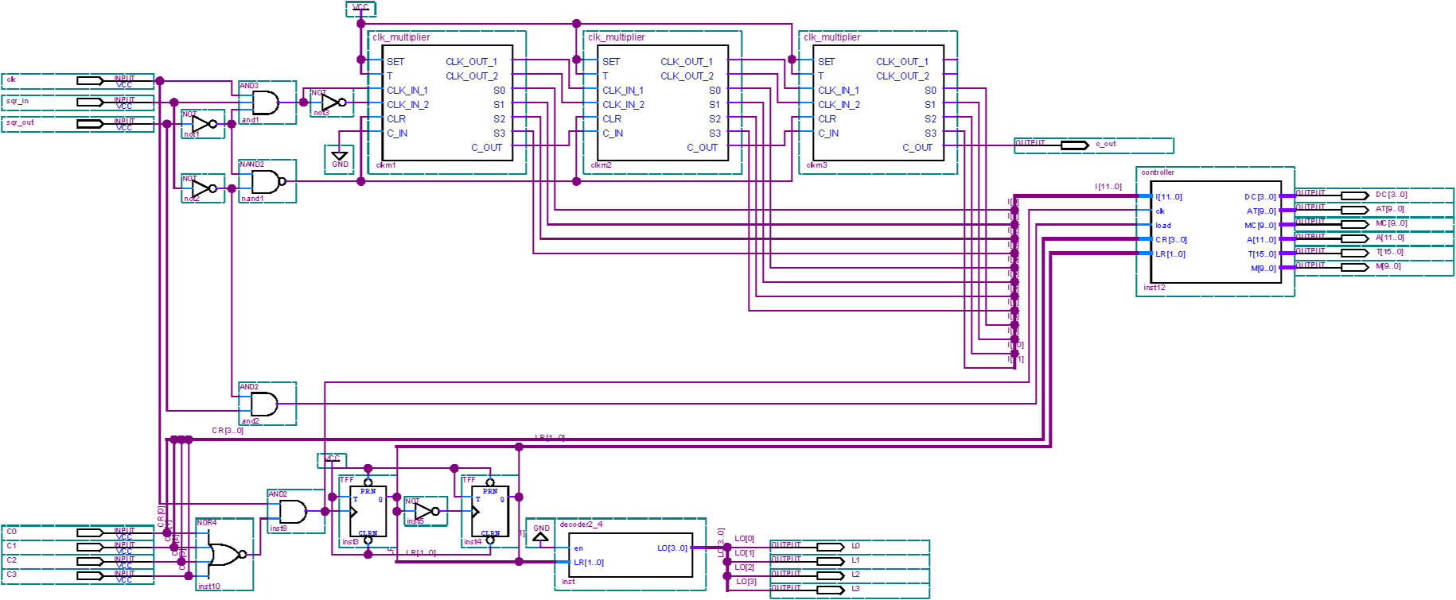
Interno

Slide 7
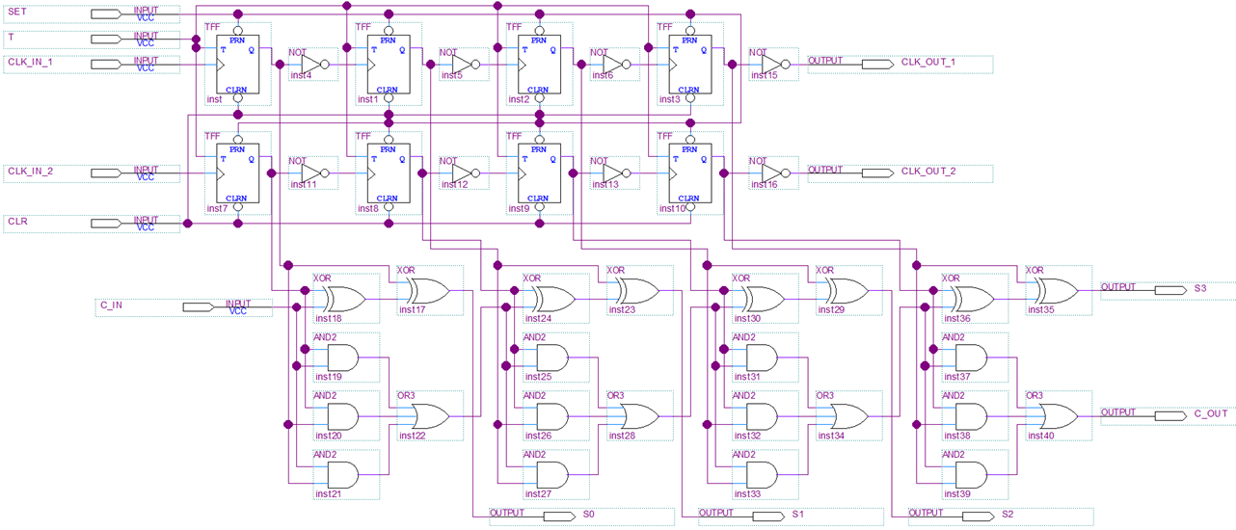
Clock Multiplier

Slide 8
Controller
O controlador do circuito, além de armazenar as variáveis de tempo de aquisição, coeficiente multiplicativo e entre outras, ele também realiza os cálculos e executa a contagem do tempo.
Temos como objetivo ainda implementar a varredura e leitura de um teclado 4x4 (parcialmente realizada) e ainda adicionar um display 16x2 como interface para o usuário (não iniciada).
Código em VHDL (não finalizado).

Slide 9
Materiais
1x ICL8038
2x LM358
1x 78L05
2x BC548
9x Resitores de 10k
2x Resitores de 1k
2x Trimpots de 100k
1x Capacitor de 3.3nF
1x Placa de fenolite

Slide 10
Método
Aquisicão do tempo de defasagem de duas ondas, defasadas a partir de um circuito RC, com um capacitor que varia a sua capacitância de forma proporcional a umidade do material dielétrico. A aquisição desses dados é feita pela FPGA, por configurações que realizam cálculos e contagem do tempo de defasagem a partir de dois contadores e um somador, resultando em uma contagem com o dobro da frequência de clock.
Inspirado no sistema de Double Data Rate (DDR) de comunicação de memorias com o barramento de um computador.

Slide 11
Discussão
Externo
Equações
f_{icl}=0.33/RC₁
R=R₇=R₈
f_{c}=1/(2πR₁VC₁)
f_{c}≂f_{icl} (Com o dieletrico do interdigital capacitor sendo o ar)
REF=VCC/2

Slide 12
Discussão
Interno
Equações
F_{clk}=Frequência do clock
N=Número de saída do full adder
Δt[s]=N*1/(F_{clk}*2)
Erro de Δt[s]=±1/(F_{clk}*2)
Exemplo F_{clk}=50MHz e N=100111010000_{[2]} ou 2512_{[10]}
Δt=25.12µs
Erro de Δt=±10ns

Slide 13
Conclusão
Agradecimentos
Alexandre Francisco de Moraes
Luiz Carlos Felizari
Perci Ayres Antiqueira
Referencias
https://www.mit.edu/~6.331/icl8038data.pdf
https://www.ti.com/lit/ds/symlink/lm158-n.pdf
https://www.onsemi.com/download/data-sheet/pdf/lm358-d.pdf
http://www.alinx.vip:81/ug/AX301B_UG.pdf
https://en.wikipedia.org/wiki/Double_data_rate

